Slide 1



NHIỆT LIỆT CHÀO MỪNG QUÝ THẦY CÔ VỀ DỰ GIỜ TIẾT HỌC HÔM NAY
MÔN NGỮ VĂN 7
Giáo viên thực hiện: Đặng Ngọc Tân
Trường: THCS Quang Trung – Quận Ngô Quyền

Slide 2
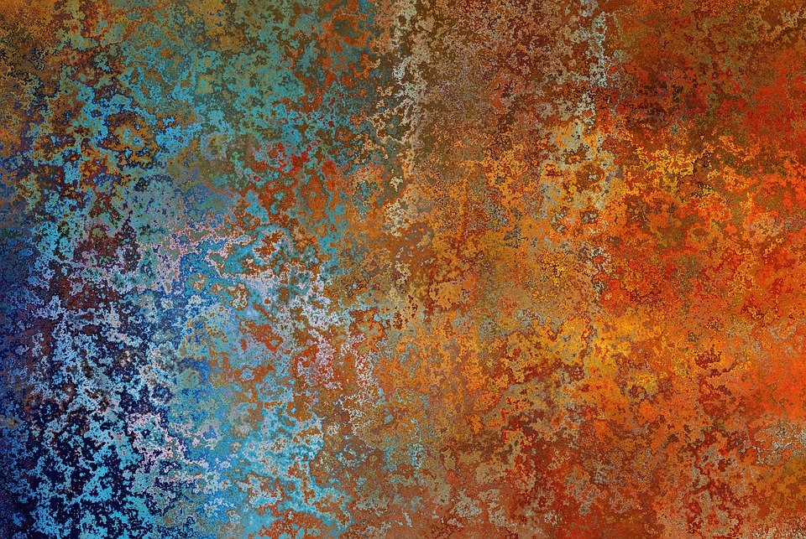


Slide 3
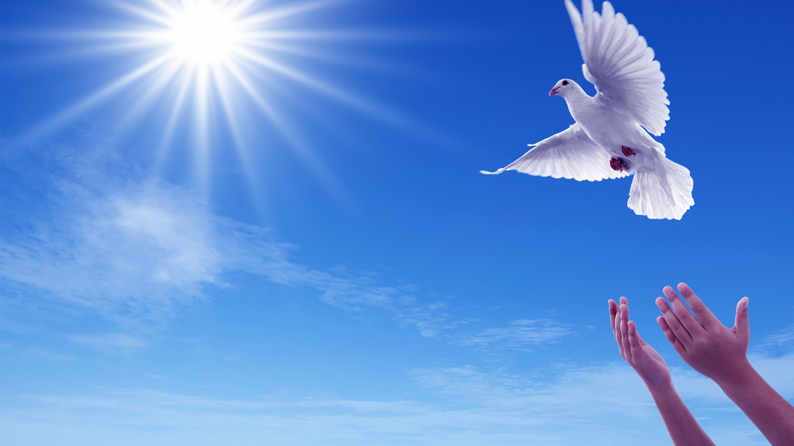
Bài 3: Đọc hiểu văn bản 2
Chất làm gỉ
(Rây Bret-bơ-ry) (tiết 1)

Slide 4
Chuẩn bị ở nhà
Trình bày hiểu biết của em về tác giả, tác phẩm bằng nhiều hình thức khác nhau.

Slide 5
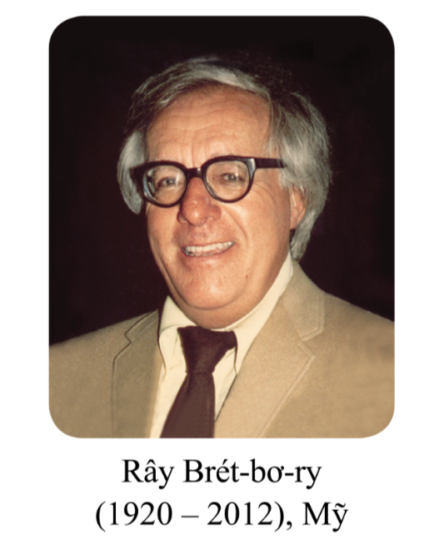

- Rây Bret-bơ-ry (22/8/1920- 5/6/2012)
- Là nhà văn nổi tiếng nhất thế kỷ XX và XXI chuyên về sáng tác các tác phẩm kinh dị, khoa học viễn tưởng và bí ẩn của nước Mĩ.
- Ông đã được giải thưởng Franh-klin (Franklin) và O Hen-ry (O Henry)
- Các tác phẩm chính: Nổi tiếng với cuốn tiểu thuyết 451 độ F (1953) và tập hợp những câu chuyện khoa học viễn tưởng như Xứ Tháng Mười (1950) và Người minh họa (1951).
Notes:
Trương Thị Hằng. Dự án giáo án Ngữ văn 7. Ngôi nhà chung. Tháng 6/2022.

Slide 6
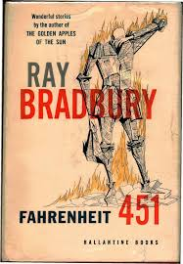

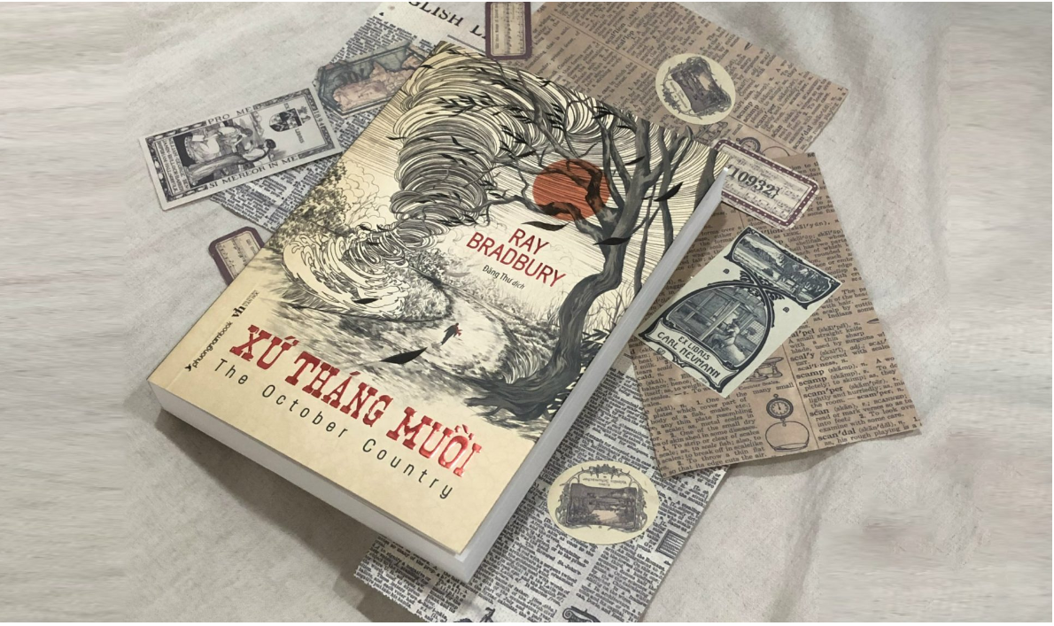
Một số tác phẩm nổi tiếng của Rây Bơret-bơ-ry
Notes:
Trương Thị Hằng. Dự án giáo án Ngữ văn 7. Ngôi nhà chung. Tháng 6/2022.

Slide 7
Xuất xứ: Trích Truyện khoa học viễn tưởng chọn lọc,
Thái Hà dịch.
- Thể loại: Truyện ngắn (Truyện khoa học viễn tưởng)
- Ngôi kể: Ngôi thứ ba
- Phương thức biểu đạt: Tự sự kết hợp miêu tả, biểu cảm.
- Đề tài: công nghệ tương lai
- Nhân vật chính: đại tá và trung sĩ
- Bố cục: (2 phần)
+ Phần 1 (từ đầu đến “Tạm biệt đại tá”): Cuộc nói chuyện của trung sĩ và viên đại tá
+ Phần 2 (còn lại): Sự phá hủy của chất làm gỉ
Notes:
Trương Thị Hằng. Dự án giáo án Ngữ văn 7. Ngôi nhà chung. Tháng 6/2022.

Slide 8
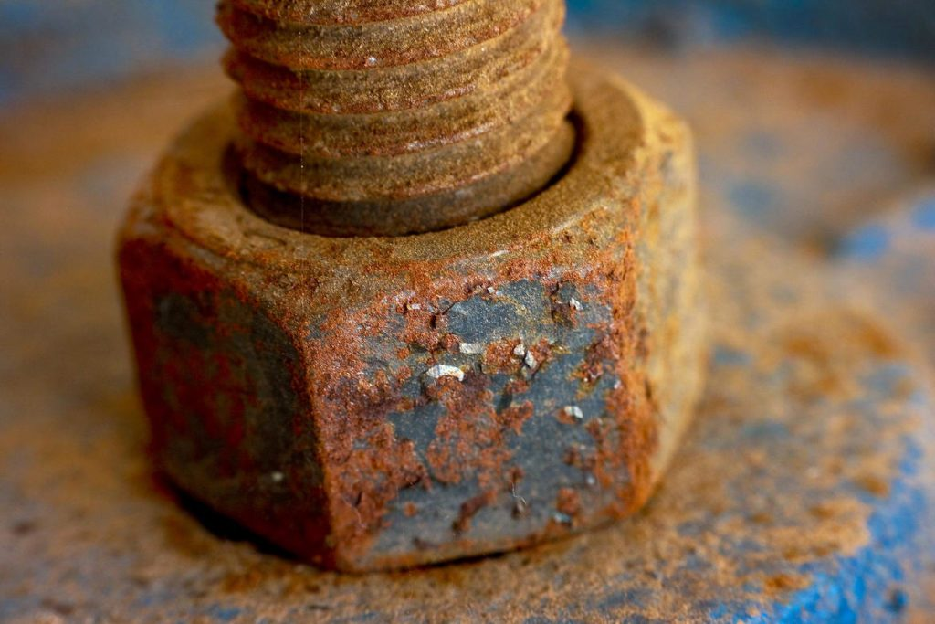
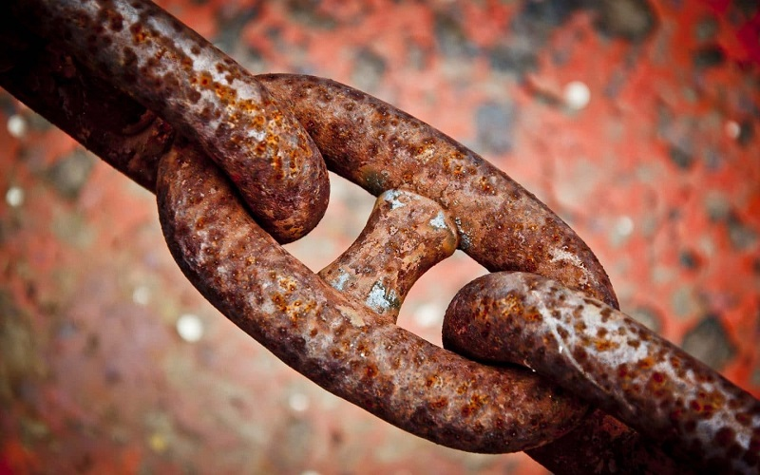
Gỉ là sản phẩm được tạo ra trên bề mặt của kim loại hay hợp kim do tác động của khí quyển hay môi trường chứa oxi hoặc khi đốt nóng trong không khí. Gỉ làm giảm chất lượng bề mặt và hao mòn kim loại…” ( Từ điển bách khoa Việt Nam, tập 2, NXB Từ điển bách khoa, Hà Nội, 2002)
Chất làm gỉ: là chất làm cho các vật, nhất là kim loại, bị hoen gỉ, mục nát, hư hỏng trở nên vô dụng.

Slide 9

Viên đại tá cho gọi anh trung sĩ đến để nói cho anh biết về kế hoạch thuyên chuyển anh đến một nơi khác vì đại tá nghe nói anh trung sĩ có những biểu hiện không bình thường về thần kinh gây ảnh hưởng đến công việc. Anh trung sĩ không đồng ý và nêu ra ý tưởng của mình là không muốn có chiến tranh nên đã nghiên cứu ra chất làm gỉ để phá hủy các loại vũ khí ngăn chặn chiến tranh. Sau một hồi nói chuyện, Đại tá vẫn không tin vào ý tưởng của anh trung sĩ, cho rằng anh đang mắc chứng bệnh hoang tưởng và cần được bác sĩ Mét-thiu hỗ trợ. Sau cuộc nói chuyện, anh trung sĩ đi ra khỏi phòng. Ngay sau đó, viên Đại tá được tận mắt chứng kiến sự phá hủy của chất làm gỉ ngay trong cuộc nói chuyện với bác sĩ Mét – thiu, với anh lính gác khiến đại tá tức điên lên.
Gỉ là sản phẩm được tạo ra trên bề mặt của kim loại hay hợp kim do tác động của khí quyển hay môi trường chứa oxi hoặc khi đốt nóng trong không khí. Gỉ làm giảm chất lượng bề mặt và hao mòn kim loại…” ( Từ điển bách khoa Việt Nam, tập 2, NXB Từ điển bách khoa, Hà Nội, 2002)
Chất làm gỉ là chất làm cho các vật, nhất là kim loại, bị hoen gỉ, mục nát, hư hỏng trở nên vô dụng.
Notes:
Trương Thị Hằng. Dự án giáo án Ngữ văn 7. Ngôi nhà chung. Tháng 6/2022.

Slide 10
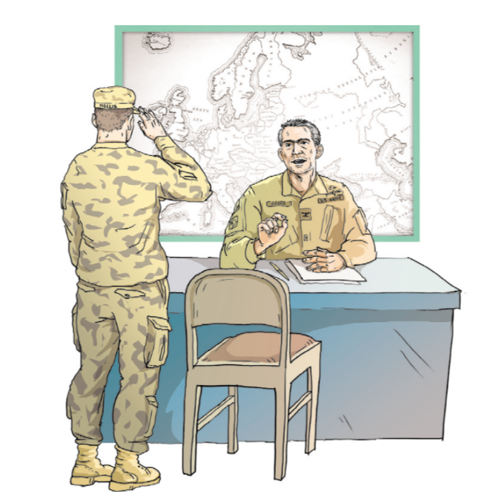
a. Bối cảnh:
+ Đại tá muốn điều chuyển viên trung sĩ đến nơi khác.
-> Viên trung sĩ nói về ý tưởng của mình.
Notes:
Trương Thị Hằng. Dự án giáo án Ngữ văn 7. Ngôi nhà chung. Tháng 6/2022.

Slide 11
- Đoạn văn nêu lên những kiến thức khoa học liên quan:
+ “Phát minh này dựa trên cơ sở cấu trúc các nguyên tử xác định. Nếu như đại tá nghiên cứu chúng, đại tá hẳn biết rằng các nguyên tử của loại thép vũ khí được sắp đặt theo một trật tự nhất định. Tôi đi tìm một nhân tố nào đó có khả năng phá hủy sự cân bằng của chúng... Trong đầu tôi nảy ra ý nghĩ là trong khí quyển bao giờ cũng có chất gây ra sự hoen gỉ: đó là hơi nước.”
Notes:
Trương Thị Hằng. Dự án giáo án Ngữ văn 7. Ngôi nhà chung. Tháng 6/2022.

Slide 12
* Sự hình dung tưởng tượng về tác động của chất làm gỉ:
- Ý tưởng của trung sĩ khi trình bày với đại tá:
+ Tôi chỉ muốn vô hiệu hóa các cỗ đại bác, các loại súng, đạn, xe tăng, máy bay chiến đấu, tàu chiến... Chỉ cần đi ngang qua bất kỳ loại vũ khí nào là tôi có thể bắt nó tan vụn ra thành bụi ngay.
+ Không tôi nói thật đấy, ..tôi sẽ làm cho cả thế giới tránh được thảm họa chiến tranh.
Notes:
Trương Thị Hằng. Dự án giáo án Ngữ văn 7. Ngôi nhà chung. Tháng 6/2022.

Slide 13
Chuẩn bị học phần tiếp theo của văn bản.
Sưu tầm các tác phẩm văn học, bài hát về chủ đề chống chiến tranh, bảo vệ hòa bình
Notes:
Trương Thị Hằng. Dự án giáo án Ngữ văn 7. Ngôi nhà chung. Tháng 6/2022.

Slide 14
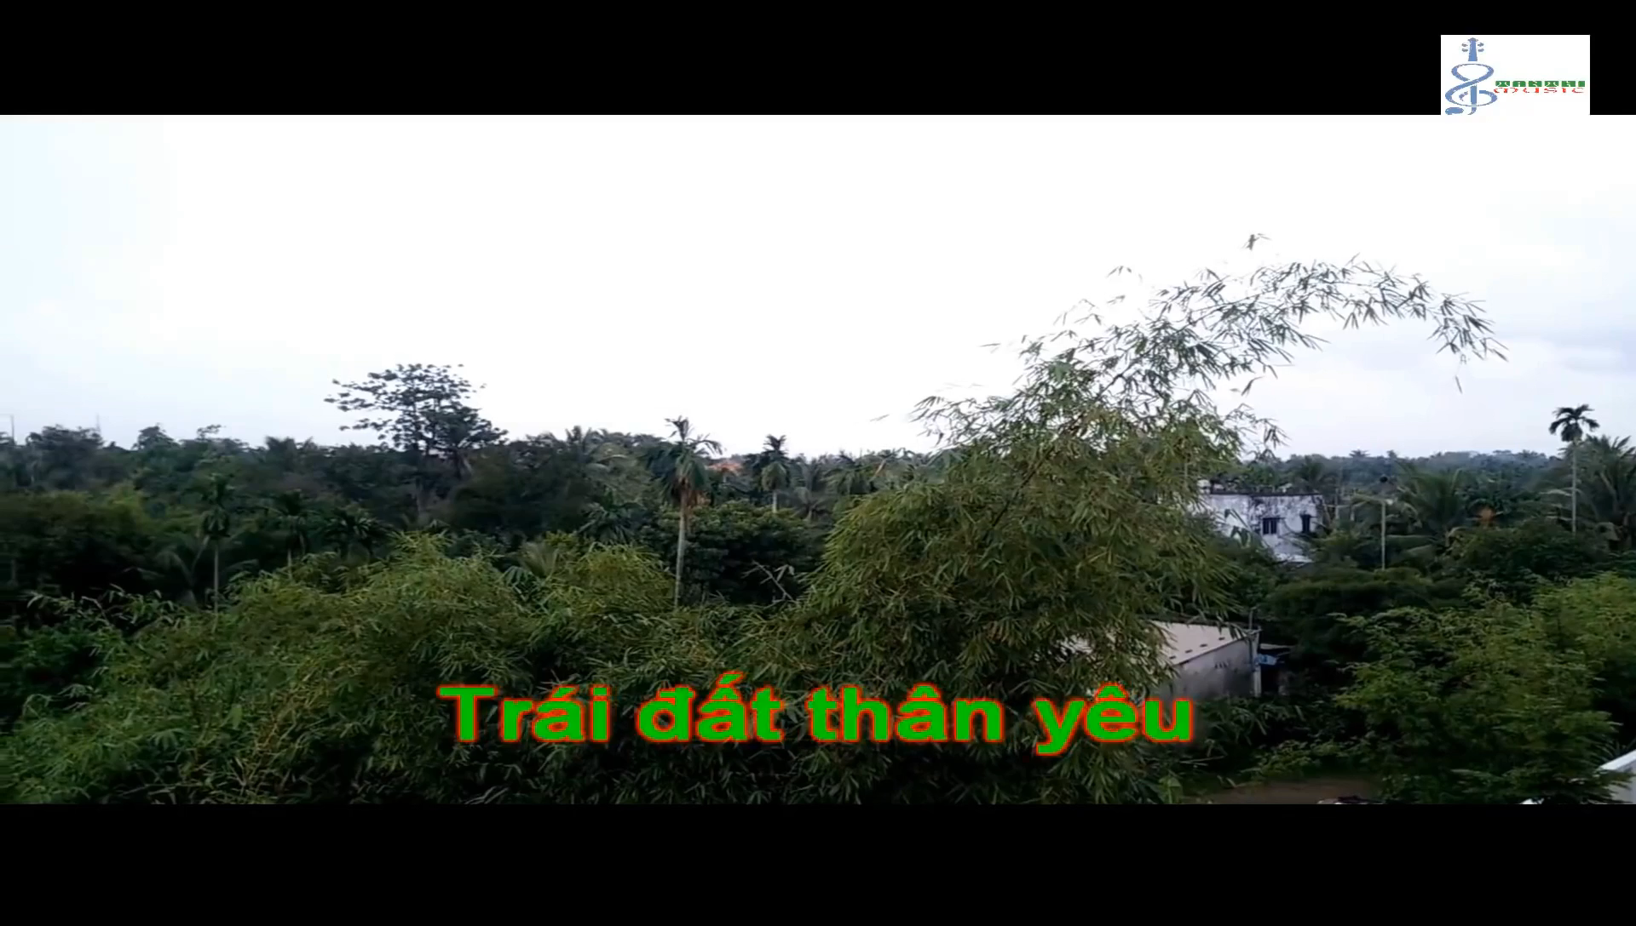

Slide 15
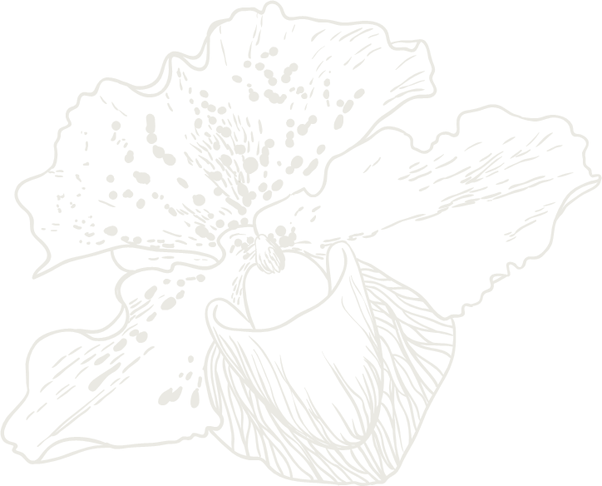
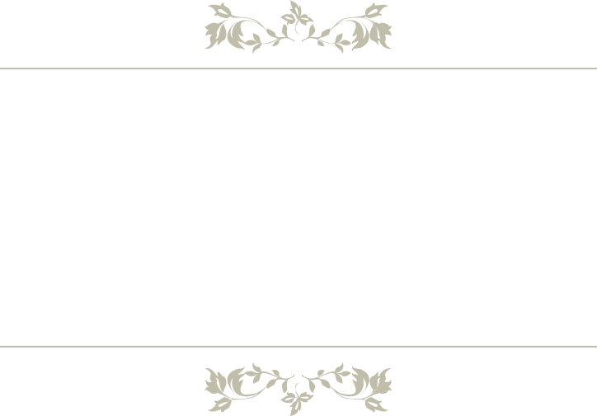
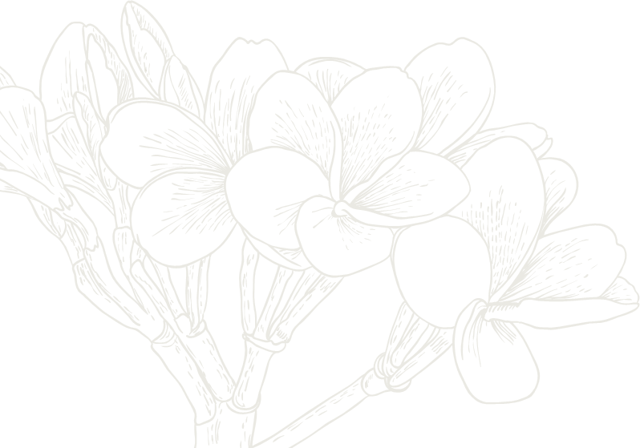
Chúc các em học tốt!
Notes:
Trương Thị Hằng. Dự án giáo án Ngữ văn 7. Ngôi nhà chung. Tháng 6/2022.

